Slide 1
Plain form
Practise using the plain form

Slide 2
Plain form rule summary
Ichidan verbs
‘e’ sound before the ます or ‘one hiragana’ before the ます
drop the ます and add る.
Godan verbs
‘i’ sound before the ます
drop the ‘i’ sound and the ます
change it to the equivalent ‘u’ sound
 | り |  | み | ぴ | び | ひ | に | ぢ | ち | じ | し | ぎ | き | い
を | る | ゆ | む | ぷ | ぶ | ふ | ぬ | づ | つ | ず | す | ぐ | く | う
Irregular and exception verbs

Slide 3
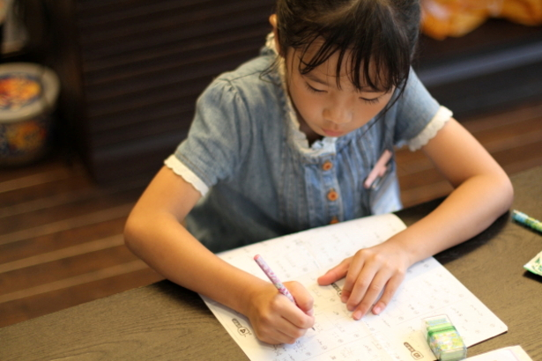
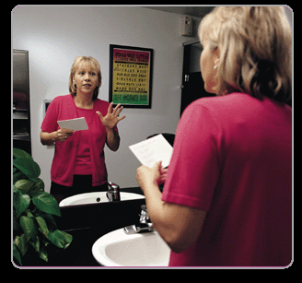
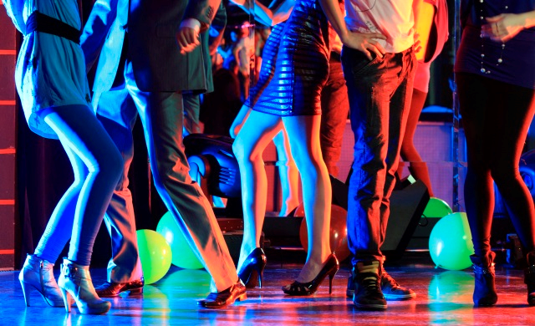
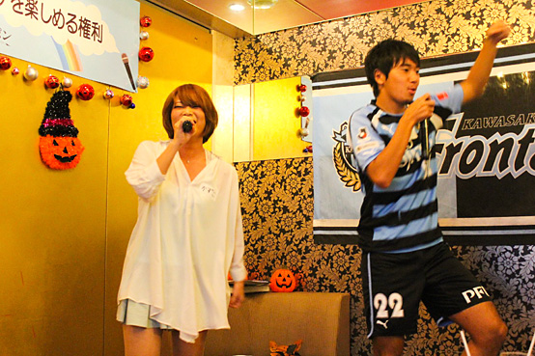
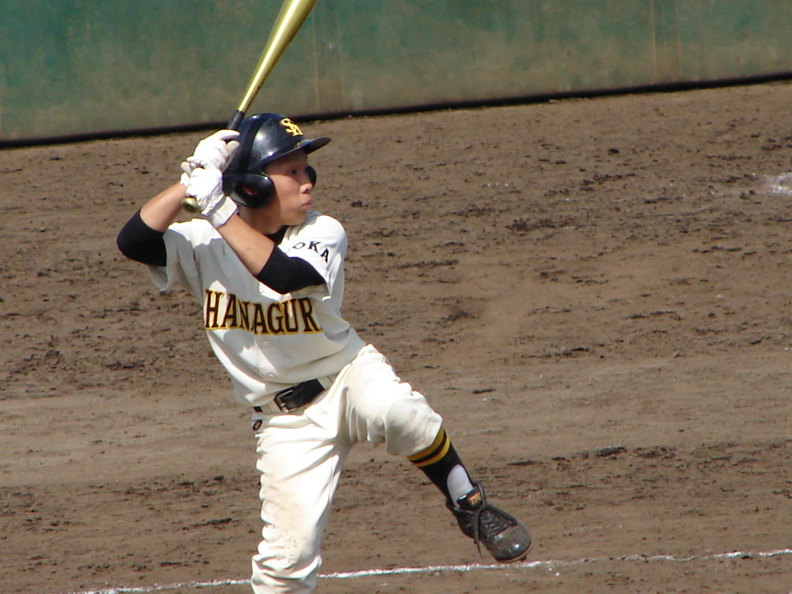
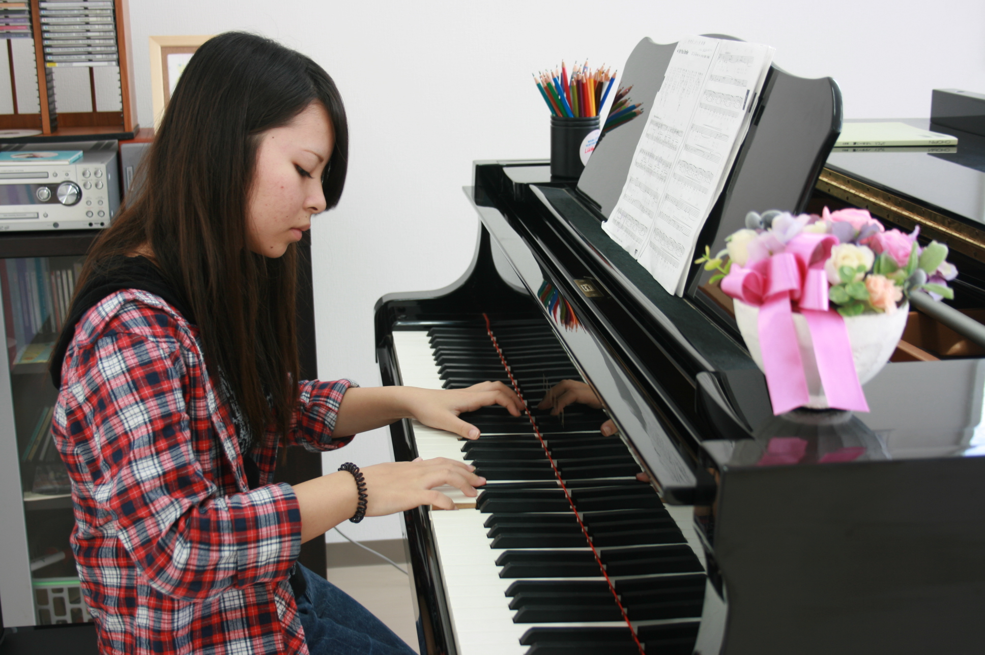
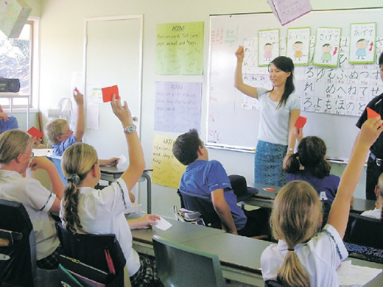
何を するの？
THINGを する。
でんわ
しゅくだい
かいもの
れんしゅう
パーティー
カラオケ
やきゅうのしあい
ピアノ
日本ごのべんきょう

Slide 4
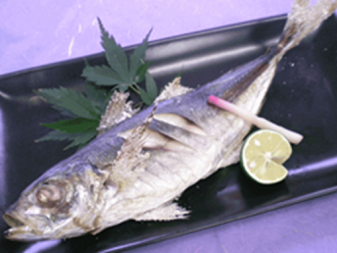
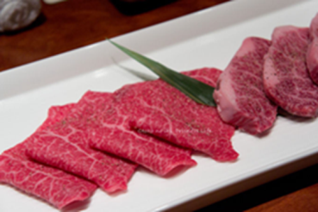
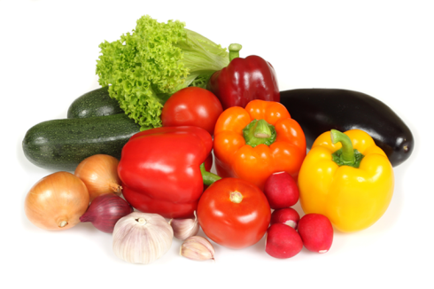
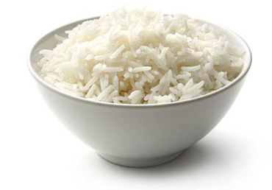
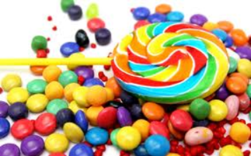
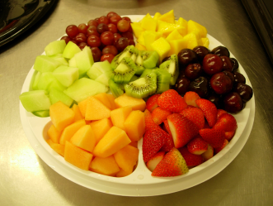
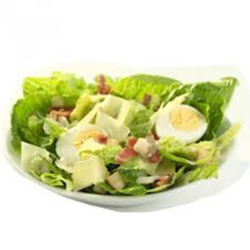
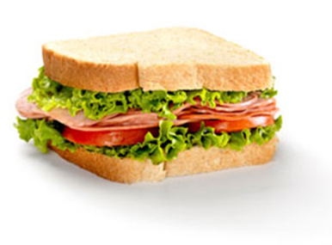
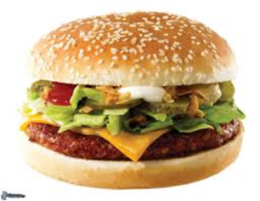
何を たべるの？
THINGを たべる。
さかな
やさい
にく
ごはん
おかし
くだもの
サラダ
サンドイッチ
ハンバーガー

Slide 5
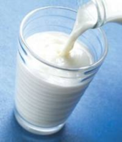
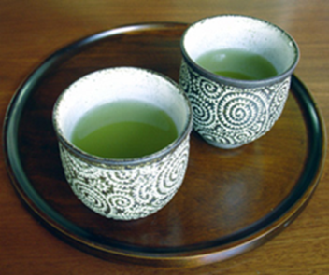
何を のむの？
THINGを のむ。
ミルク
コーラー
コーヒー
こうちゃ
おちゃ
ジュース
みず

Slide 6
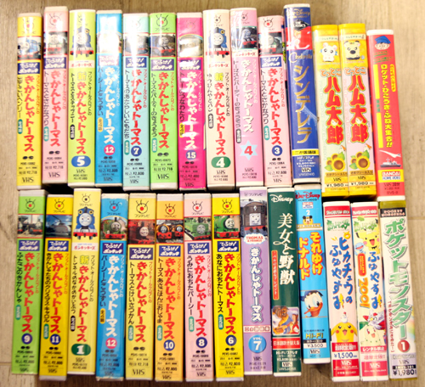
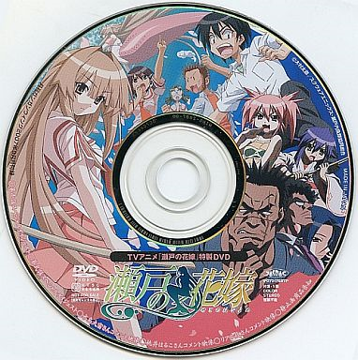
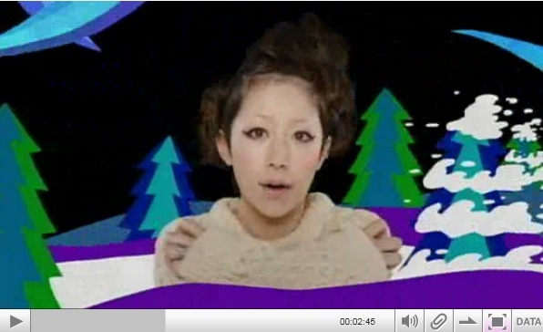
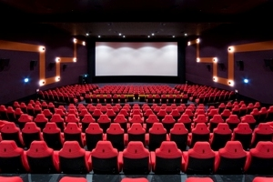
なにを みるの？
THINGを みる。
ビデオ
ビデオクリップ
デイープイディー
えいが
フェイスブック
テレビ

Slide 7
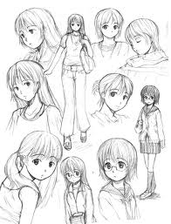
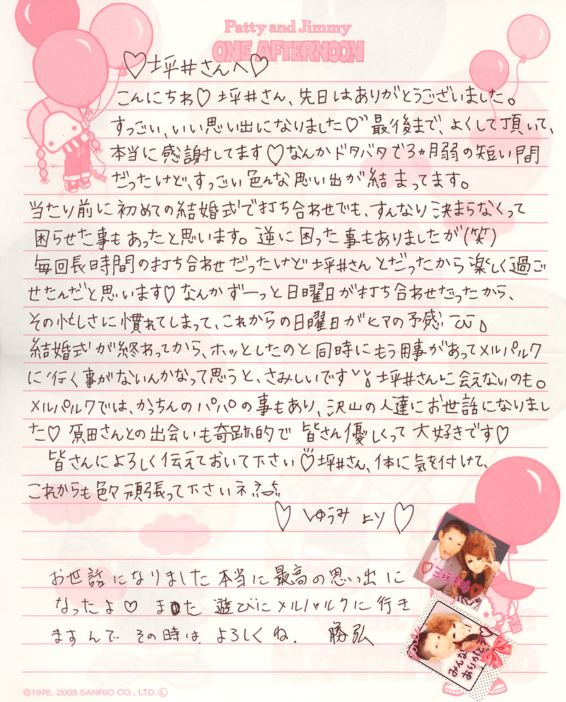
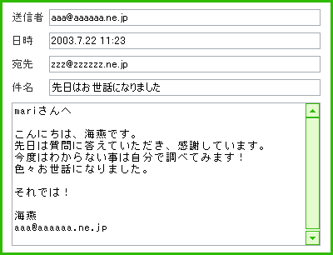
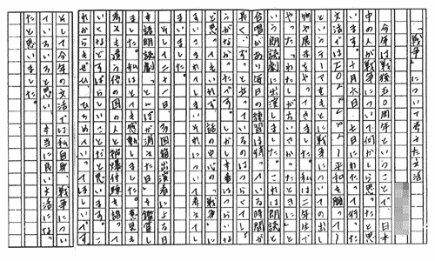
なにを かくの？
THINGを かく。
てがみ
にっき
まんが
さくぶん
Eメール

Slide 8
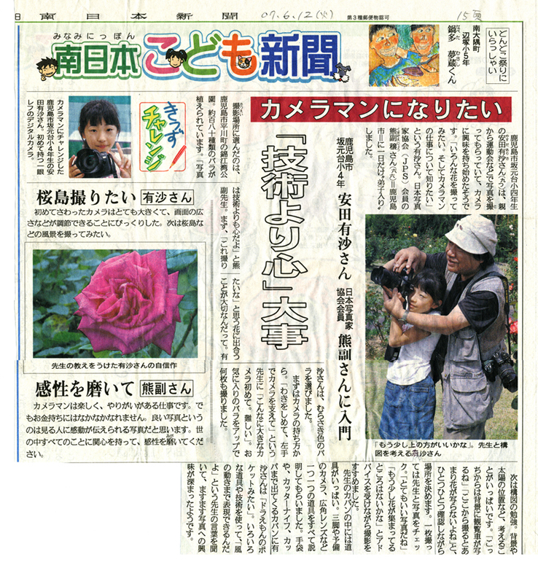
なにを よむの？
THINGを よむ。
ざっし
ファッションざっし
まんが
ほん
Eメール
しんぶん

Slide 9
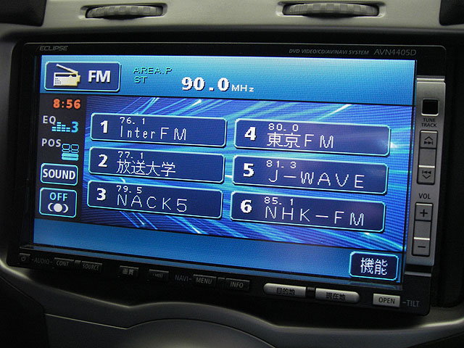
なにを きくの？
THINGを きく。
ラジオ
おんがく
ミニディスク (アイポッド）
シーディー
けいたい（でんわ）

Slide 10
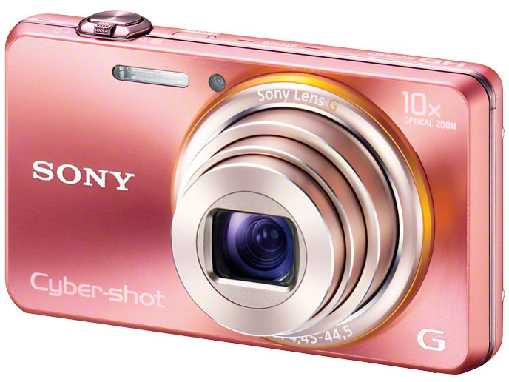
なにを かうの？
THINGを かう。
デジカメ
(カメラ)
くつ
ざっし
ふく
けいたい（でんわ）

Slide 11
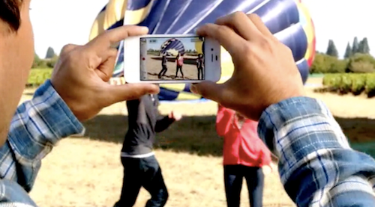
なにを とるの？
THINGを とる。
しゃしん
ビデオ

Slide 12
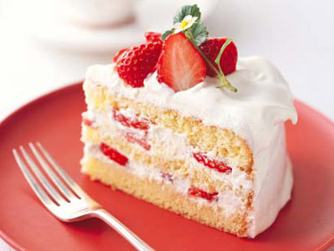
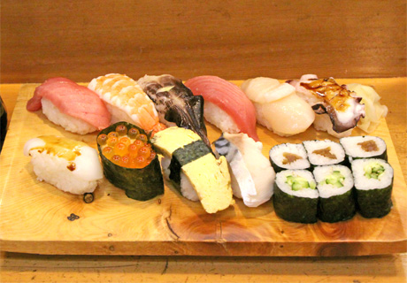
なにを つくるの？
THINGを つくる。
ケーキ
すし

Slide 13
だれに あうの？
PERSONに あう。
かぞく
ともだち

Slide 14
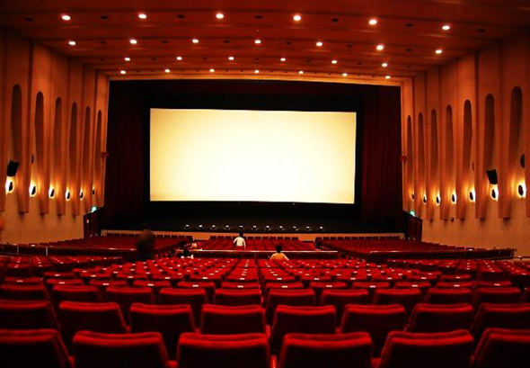
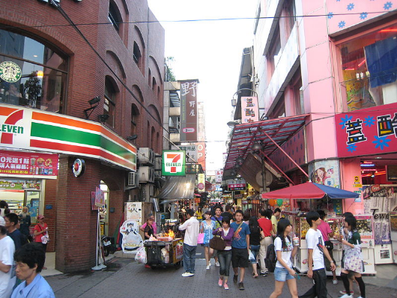
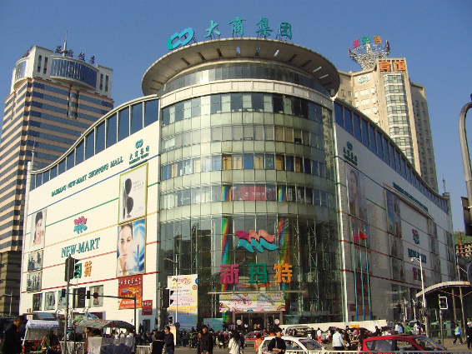
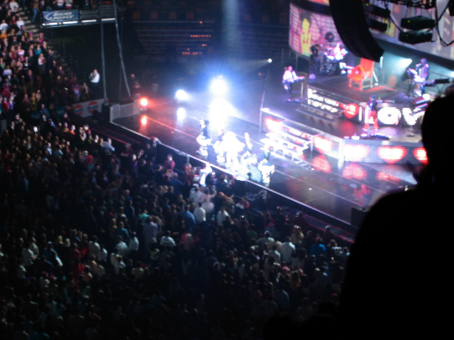
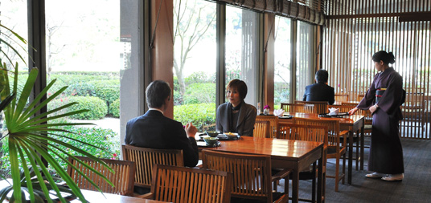
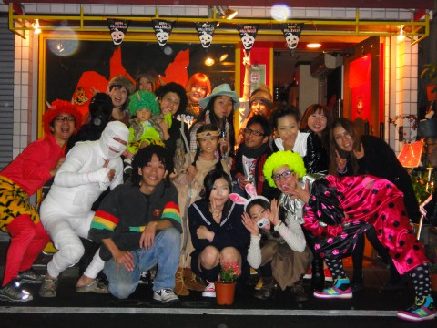
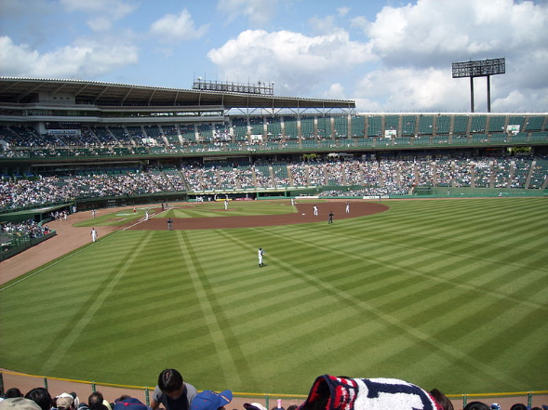
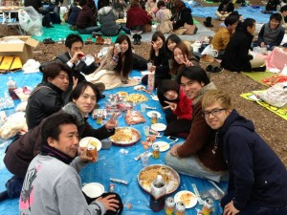
どこに 行くの？
PLACEに 行く。
海（うみ）
町（まち）
えいが
レストラン
デパート
コンサート
ピックニック
パーティー
SPORTのしあい

Slide 15
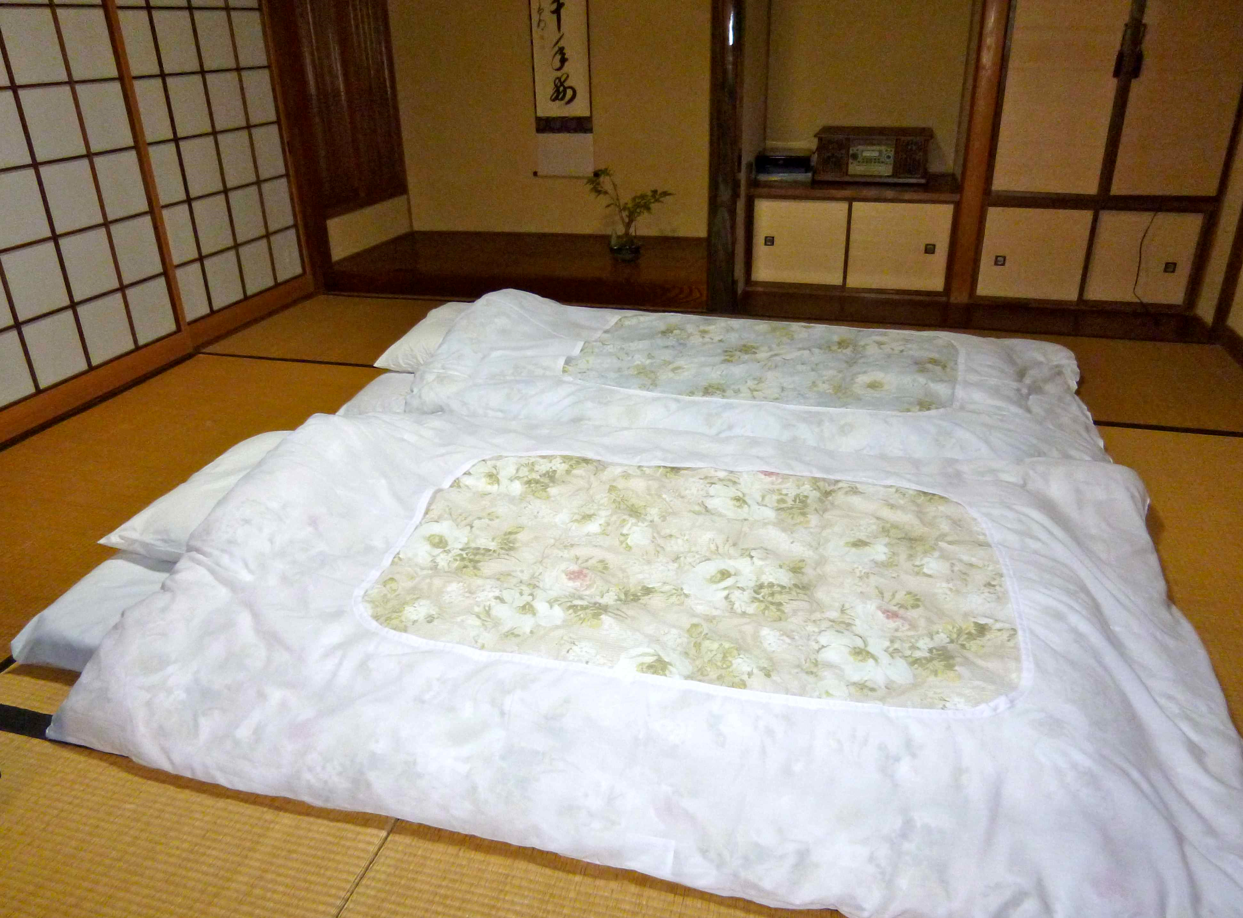
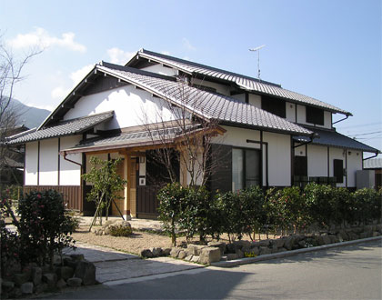
どこで ねるの？
PLACEで ねる。
ベッドルーム
ふとん
ともだちの うち
海（うみ）
ソファー

Slide 16
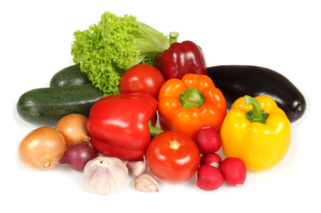
スタート
1
2
3
4
Use the picture prompts to create plain form sentences．If a grammatically correct sentence is made, the square is colour in the team colour. The team with the most coloured squares at the end is the winner.
8
7
6
5
チームあお
のなまえ：
チームあか
のなまえ：
9
10
11
12
16
15
14
13
17
18
19
20
ゴール

